Slide 1
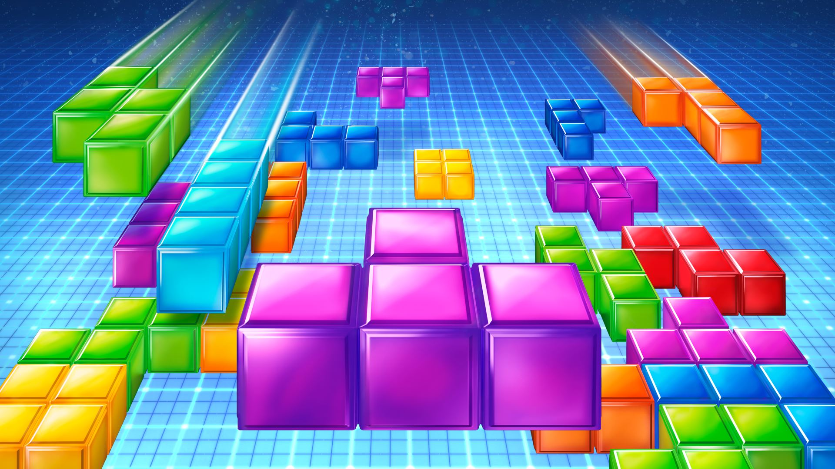

Slide 2

Projet Tetris
Montagnier | Abeille | Coco

Slide 3
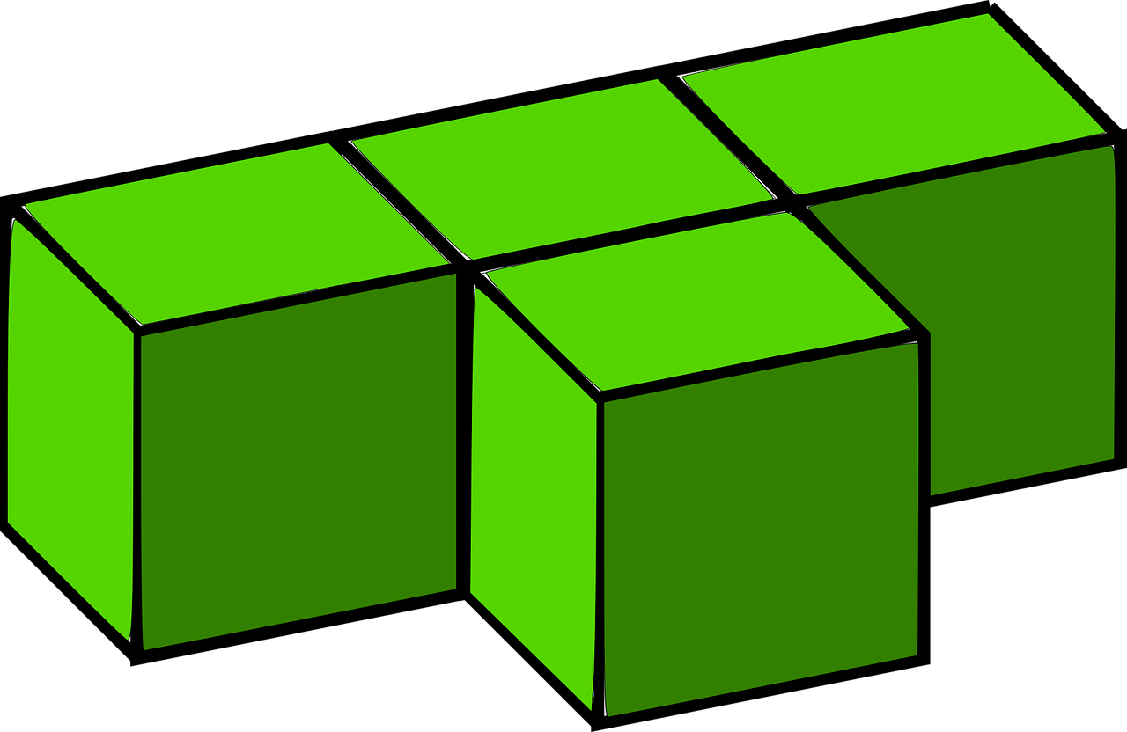
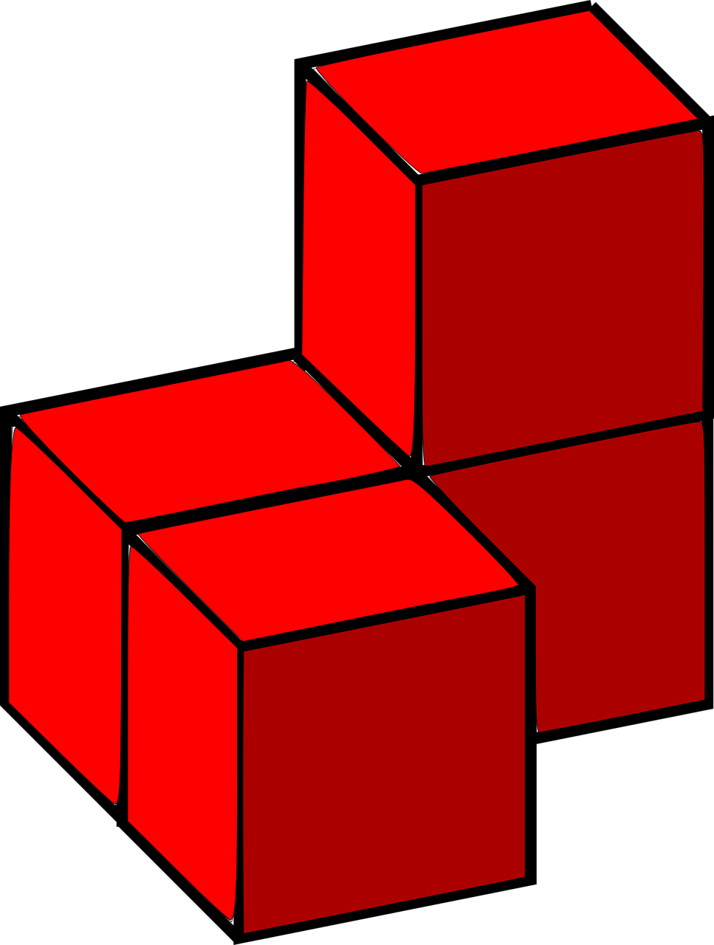

Le concept du projet
Créer un Tetris avec différentes fonctionnalités:
Système de menus
Modifier les paramètres du jeu
Mécaniques traditionnelles du Tetris

Slide 4
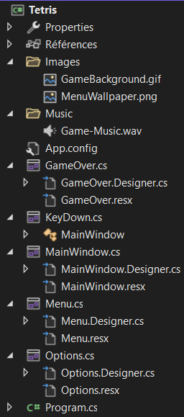
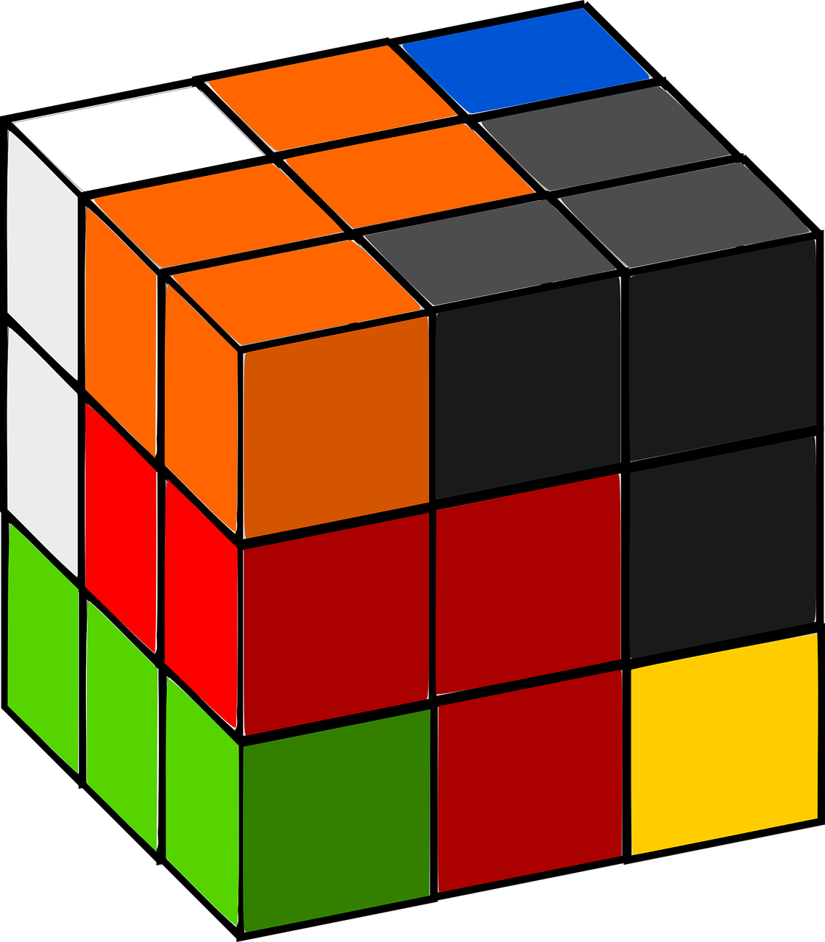
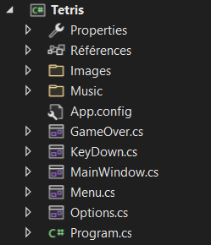
L’architecture du projet

Slide 5



Les outils utilisés

Slide 6
Difficultés rencontrées
- Problèmes pour ajouter de la musique
Modification du timer
Boutons de redirection
Ajout des types de difficultés
Exo bonus: vider la grille

Slide 7
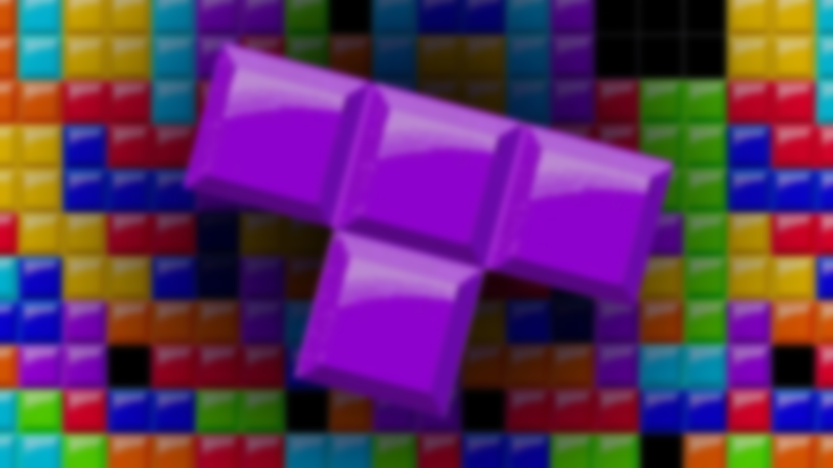
DES QUESTIONS ?
DES QUESTIONS ?

